Slide 1
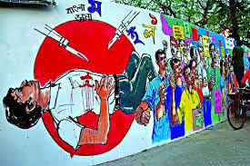
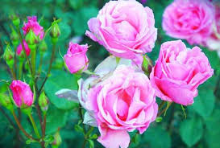
স্বাগতম
স্বাগতম
সময়ঃ ০২.00 মিনিট

Slide 2
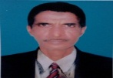
সময়ঃ ০৩.০0 মিনিট
মোহাঃ রবিউল ইসলাম (সিনিয়র শিক্ষক)
ধলসা পয়ারী হযরত ওমর ফারুক দাখিল মাদরাসা, খয়েরপুর,মিরপুর, কুষ্টিয়া,বাংলাদেশ।
শ্রেণিঃষষ্ঠ।
বিষয়ঃ চারু পাঠ
বিশেষ পাঠঃ ফাগুন মাস -০৩
মোট শিক্ষার্থীঃ ৪৭ জন
উপস্থিত শিক্ষার্থীঃ ৪১ জন
সময়ঃ ৬০মিনিট
ক্লিক করুন

Slide 3
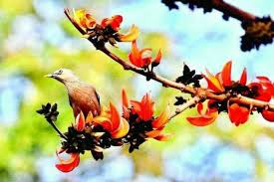
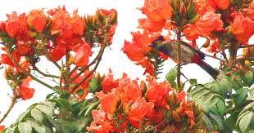
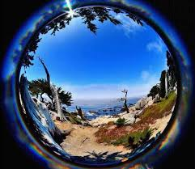
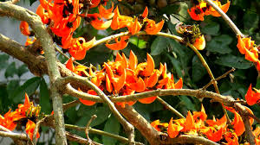
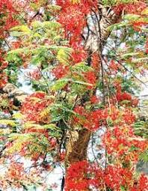
সময়ঃ 0২.0০ মিনিট
ক্লিক করুন
ছবিতে কী কী দেখতে পারছো ?

Slide 4
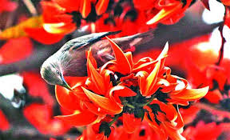
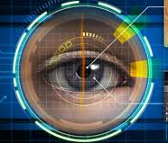
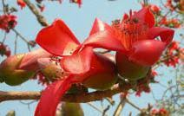
সময়ঃ 0২.0০ মিনিট
ক্লিক করুন
ছবিতে কী কী দেখতে পারছো ?

Slide 5
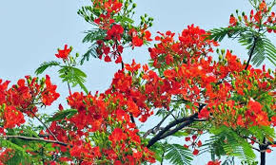
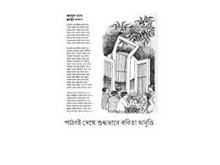
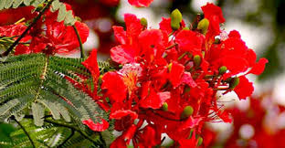
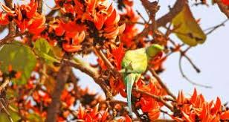
সময়ঃ 0২.0০ মিনিট
ক্লিক করুন
ছবিতে কী কী দেখতে পারছো ?
বলতে পারো আজকে আমাদের পাঠ্যবিষয় কী হতে পারে ?

Slide 6
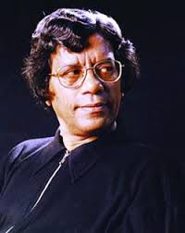
সময়ঃ 0১.0০ মিনিট
ক্লিক করুন
হুমায়ুন আজাদ

Slide 7
ক্লিক করুন
একক কাজঃ
সময়ঃ ০৩.0০ মিনিট
১. “ফাগুন মাস”কবিতার কবির নাম কী ?
২. ফাগুন মাস কে বাংলায় কী মাস বলে ?
৩. ঋতুরাজ বলতে কোন কালকে বুঝায় ?

Slide 8
সময়ঃ ০০.০০মিনিট
শিখনফলঃ
প্রত্যাশা করা যাচ্ছে যে এ পাঠ শেষে শিক্ষার্থীরা …
‘ফাগুন মাস’ কবিতার পাঠের উদ্দেশ্য বলতে পারবে।
কবি পরিচিতি বলতে পারবে।
৩. অপরিচিতি শব্দের অর্থ ও টীকা বলতে পারবে।
৪. কঠিন বানান সমূহ বোর্ডে লেখতে পারবে।
৫. সৃজনশীল প্রশ্নের উত্তর দিতে পারবে।
ক্লিক
করুন

Slide 9
সময়ঃ 0১.0০ মিনিট
ক্লিক করুন
পাঠের উদ্দেশ্যঃ
বায়ান্নর ভাষা – আন্দোলনের পটভূমিতে মাতৃভাষা ও দেশপ্রেমবোধে উদ্বুদ্ধকরণ

Slide 10
সময়ঃ 0৬.0০ মিনিট
জন্মঃ ১৯৪৭ খ্রিস্টাব্দে ঢাকা জেলা বিক্রমপুরের (বর্তমানে মুন্সিগঞ্জ জেলা ) রাড়িখাল
কর্মজীবনঃ ঢাকা বিশ্ববিদ্যালয়ে বাংলা বিভাগের অধ্যাপক
গবেষক, ভাষাবিজ্ঞানী, কবি, ঔপন্যাসিক, ও প্রাবন্ধিক
কবিতাগ্রন্থঃ ‘অলৌকিক ইস্টিমার’ ও ‘জ্বলো চিতাবাঘ’
গবেষণাগ্রন্থঃ ‘বাক্যতত্ত্ব, কিশোরদের জন্যঃ ‘লাল নীল দীপাবলী’ ও ‘কতো নদী সরোবর’
বাংলা একাডেমি পুরস্কারঃ ১৯৮৭ সাল
মৃত্যুঃ ২০০৪ সালে জার্মানির মিউনিখ শহর
ক্লিক করুন

Slide 11
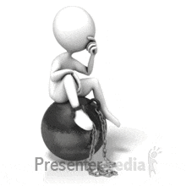
সময়ঃ 0৪.00 মিনিট
ক্লিক করুন
দলগত কাজঃ
১. হুমায়ুন আহমদের সাহিত্য কীর্তিকগুলো লেখ ?
২. তিনি কী পুরস্কার পেয়েছিলেন ?

Slide 12
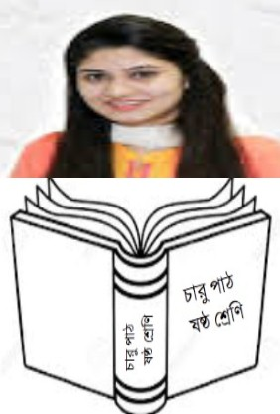
সময়ঃ ০৬.00 মিনিট
সরব পাঠ
আর্দশ পাঠ

Slide 13
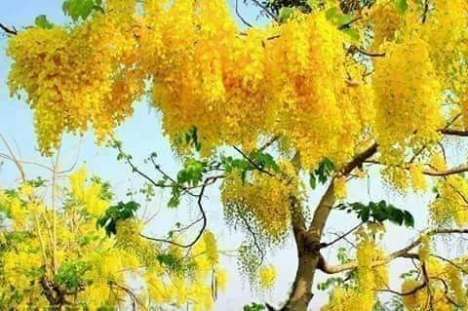
শিক্ষার্থীদের বোর্ড ব্যবহার:
সময়ঃ 0৫.0০ মিনিট
ভীষণ
দুঃখী
প্রত্যহ
দীর্ঘশ্বাস
ক্লিক করুন
জ্বলে
বেঁধে
শক্ত
উঁচোয়
কাঁপে
কেঁদে

Slide 14
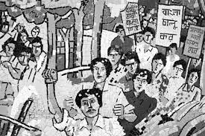
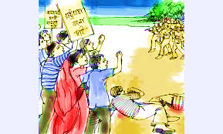
ক্লিক করুন
শব্দার্থ ও টীকাঃ
সময়ঃ 0৪.0০ মিনিট
ফাগুন মাসে মায়ের চোখে জল
এ মাসে শহিদ পুত্রের কথা স্মরণ করে মায়ের চোখে জল আসে।
এ মাসে শহিদদের অমর আদর্শে বাংলার দামাল সন্তানেরা বারবার সংগ্রামে লিপ্ত হয়েছে।
ফাগুন মাসে ভাইয়েরা নামে পথে
১৯৫২-র ফেব্রুয়ারিতে রাষ্ট্রভাষা-আন্দোলনকারীদের নির্মম নির্যাতন ও হত্যা করা হয়।কবি আক্রমণকারী পাকিস্তানিদের দস্যু বলে অভিহিত করেছেন।
ফাগুন মাসে দস্যু আসে রথে

Slide 15
সময়ঃ 0২.0০ মিনিট
একক কাজঃ
১. টীকা লেখঃ
ফাগুন মাসে দস্যু আসে রথে।

Slide 16
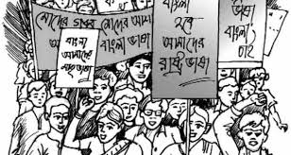
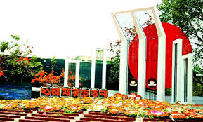
শব্দার্থ ও টীকাঃ
ক্লিক করুন
সময়ঃ 0৪.0০ মিনিট
বুকের ক্রোধ ঢেলে
প্রতিবাদ ও বিক্ষোভ প্রকাশ করে।
ফাগুন মাসে রক্ত ঝরে পড়ে
এ মাসে ভাষার জন্য জীবন উৎসর্গ করা হয়েছে।
বুকের ভেতর শহিদ মিনার ওঠে
ফাল্গুন মাসে দেশপ্রেমিক প্রতিটি বাঙালি শহিদ দিবসের চেতনায় আলোড়িত হয়।

Slide 17
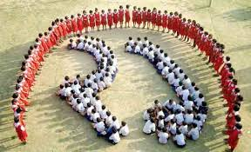
সময়ঃ 0৭.0০ মিনিট
দলগত কাজ
ক্লিক করুন
সৃজনশীল প্রশ্ন
ফেব্রুয়ারির একুশ তারিখ
দুপুর বেলার অন্ত
বৃষ্টি নামে, বৃষ্টি কোথায়
বরকতেরই রক্ত ।
ক. ফাগুন মাসে কার চোখে জল আসে ?
খ. ‘ফাগুন মাসে দস্যু আসে রথে।’ – কবি এ চরণ দ্বারা কী বুঝিয়েছেন ?
গ. উদ্দীপকে ‘ফাগুন মাস’ কবিতার কোন দিকটি প্রতিফলিত হয়েছে বর্ণনা দাও ।
ঘ. উদ্দীপকে বর্ণিত ‘ফাগুন মাস’ কবিতার শুধু একটি দিক প্রকাশ পেয়েছে – মন্তব্যটির
যথার্থতা দেখাও।

Slide 18
সময়ঃ 0৪.0০ মিনিট
ক্লিক করুন
মূল্যায়নঃ

Slide 19
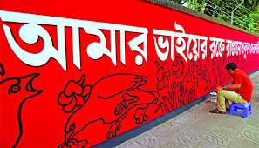
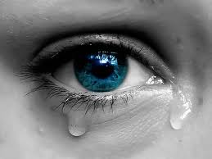
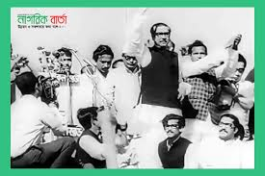
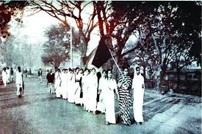
সময়ঃ 0১.0০ মিনিট
ক্লিক করুন
সামগ্রিক পাঠ

Slide 20
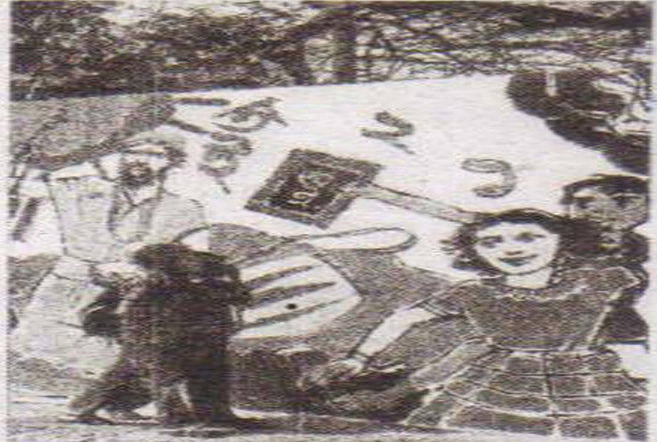
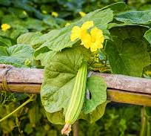
বাড়ির কাজ
সময়ঃ 0১.0০ মিনিট
আলোকচিত্রটি দেখে ও অনুচ্ছেদটি পড়ে নিচ প্রশ্নগুলোর উত্তর দাওঃ
ক্লিক করুন
ক. তোমার পঠিত ‘ফাগুন মাস’ কবিতার প্রথম চরণে ফাগুনকে কী বলা হয়েছে?
খ. ফাগুন মাসে কেন দুঃখী গোলাপ ফোটে? বুঝিয়ে লেখ।
গ.চিত্রকর্মটিতে তোমার পঠিত ‘ফাগুন মাস’ কবিতার বিষয়গত মিল দেখাও।
ঘ.চিত্রকর্মটি ‘ফাগুন মাস কবিতার ভাবকে ধারণ করেছে।’ তোমার উত্তরের পক্ষে যুক্তি দাও।

Slide 21
সময়ঃ 0১.0০ মিনিট
ক্লিক করুন
সবাইকে অনেক অনেক ধন্যবাদ
সবাইকে অনেক অনেক ধন্যবাদ

